Slide 1



CÔNG NGHỆ – LỚP 3
BÀI 8: LÀM ĐỒ DÙNG HỌC TẬP (Tiết 2).

Slide 2


Slide 3



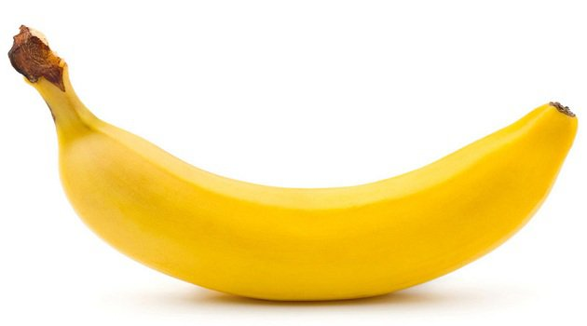


Trò chơi
Chọn quả em thích và trả lời câu hỏi?

Slide 4
Trò chơi
Chọn quả em thích và trả lời câu hỏi?
Nêu tên đồ dùng để ghi chép các bài học?
Vở ghi

Slide 5
Trò chơi
Chọn quả em thích và trả lời câu hỏi?
Nêu tên đồ dùng được chia thành các vạch kẻ, dùng để kẻ vẽ hình?
Thước kẻ

Slide 6
Trò chơi
Chọn quả em thích và trả lời câu hỏi?
Nêu tên đồ dùng được dùng để đựng sách vở, theo em đến trường hàng ngày?
Cặp sách

Slide 7
Trò chơi
Chọn quả em thích và trả lời câu hỏi?
Nêu tên đồ dùng được dùng để đựng bút, thường có hình chữ nhật, được làm bằng sắt hoặc bằng nhựa?
Hộp bút

Slide 8

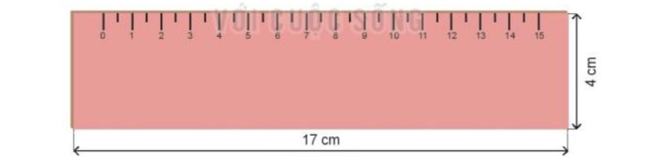
Quan sát sản phẩm mẫu

Slide 9
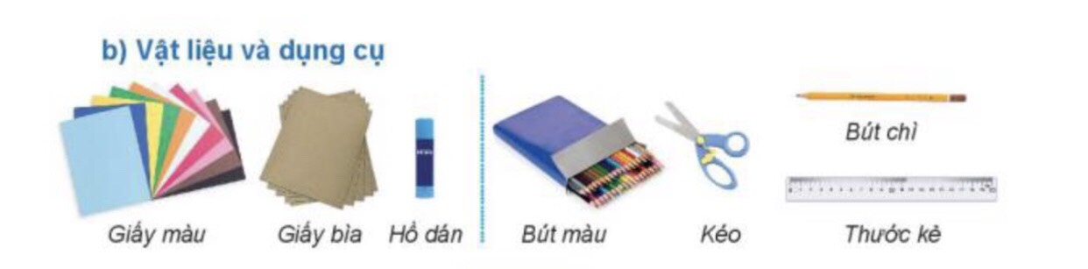
Vật liệu và dụng cụ

Slide 10

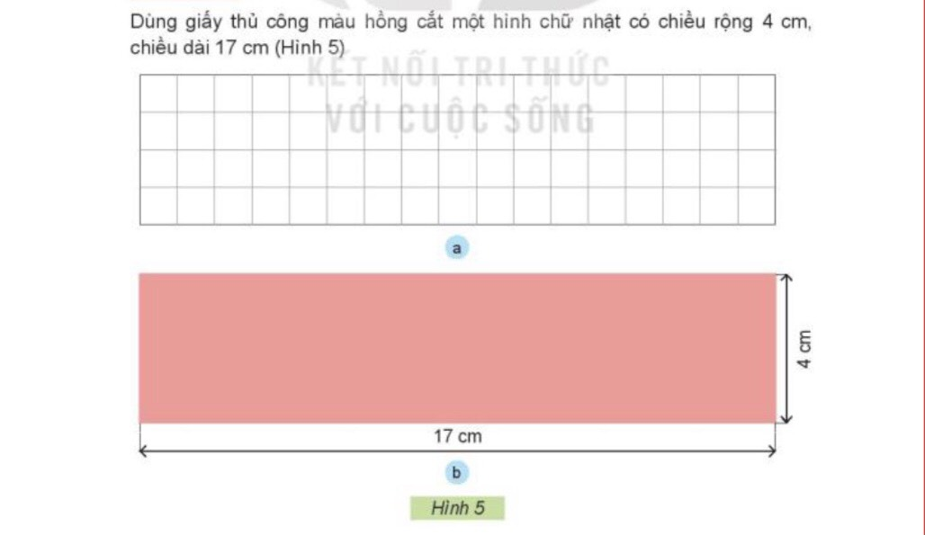
Các bước làm
Bước 1: Tạo hình của thước

Slide 11
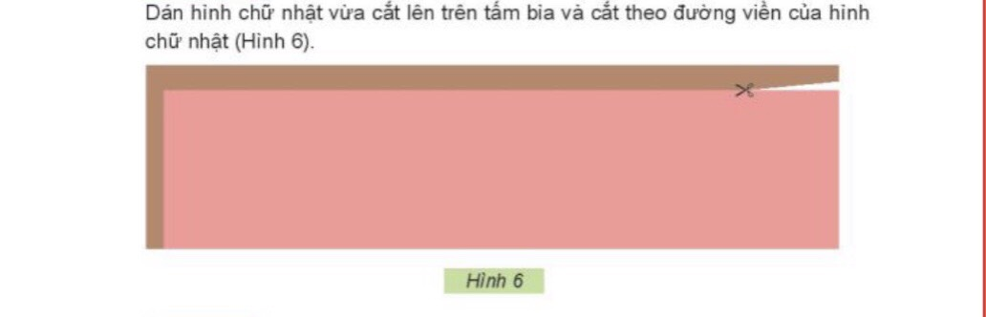
Các bước làm
Bước 2: Tạo khung thước

Slide 12
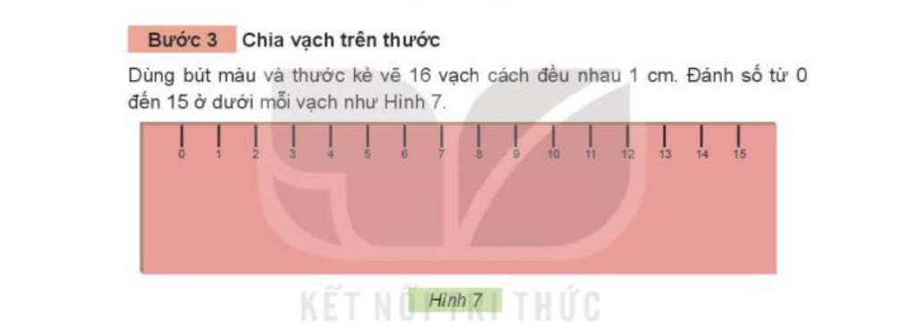
Các bước làm
Bước 3: Chia vạch trên thước

Slide 13
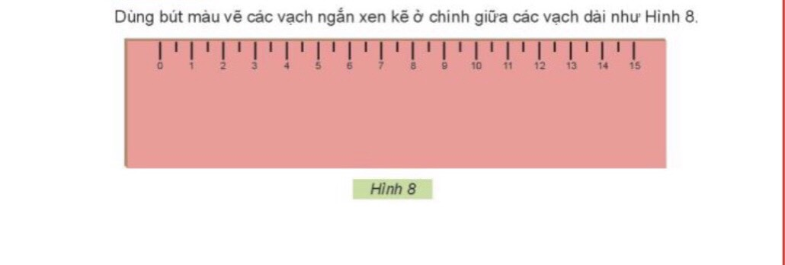
Các bước làm
Bước 4: Hoàn thiện sản phẩm

Slide 14

Nêu lại các bước làm thước kẻ
Bước 1: Tạo hình của thước
Bước 2: Tạo khung thước
Bước 3: Chia vạch trên thước
Bước 4: Hoàn thiện sản phẩm

